Slide 1

Apresentação do produto
por Flávio Juvenal
Notes:
Bom dia. Meu nome é Flávio Juvenal e hoje vocês vão conhecer um produto inovador que o ajudará a encontrar opções de lazer na sua cidade.

Slide 2

Tema
Para onde ir?
bar excursão boate esporte exposição natureza praia teatro show clube restaurante parque
CATS
Notes:
Hoje vamos falar sobre opções de lazer.
As grandes capitais oferecem diversas escolhas de atividades de lazer. Praias, bares, parques, boates...
Diante dessa variedade surge a dúvida: “Para onde ir?”.

Slide 3
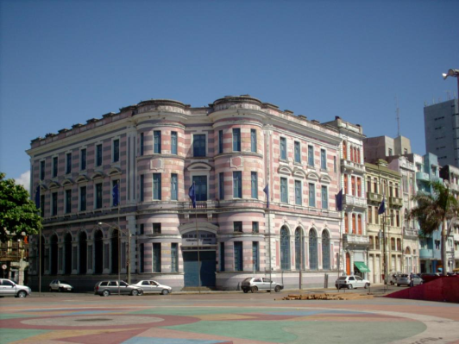
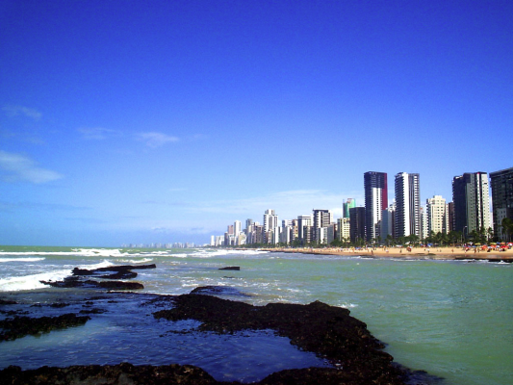
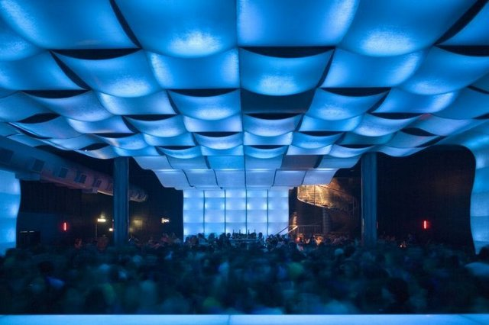
Tema
Para onde ir?
CATS
Notes:
Aqui mesmo na cidade do Recife podemos perceber essa variedade de opções de lazer.
Que tal ir para uma excursão cultural nos bairros antigos da cidade?
Ou melhor será aproveitar o sol na praia de Boa Viagem?
Mas talvez o ideal seja descansar para aproveitar alguma boate de noite?

Slide 4


Tema
“Recife tem cerca de 1500 bares e restaurantes e é considerado o 3º maior pólo gastronômico do Brasil (também em diversidade de culinárias)”
“50 bilhões em faturamento para bares e restaurantes no ano de 2008”
Sem contar outras categorias de lazer, tais como:
esportes, excursões, exposições, etc
CATS
Notes:
A diversidade de escolhas de lazer também é expressa pelos números do mercado. Por exemplo, pelo mercado de bares e restaurantes.
Segundo matéria do pe360graus...
E segundo a Associação Brasileira de Bares e Restaurantes...

Slide 5
Tema
75%
Costumam visitar alguns lugares e tem interesse em conhecer novas opções de lazer
63%
Encontram dificuldade para encontrar atividades de lazer
56%
Entram em contato com os amigos para decidir para aonde ir
88%
Consideram o público de locais e eventos antes de decidir para aonde ir
CATS
Notes:
Mas diante dessa variedade, surgem alguns problemas. De acordo com uma pesquisa que realizamos com 336 estudantes universitários...

Slide 6

Cenário atual
Juliana finalmente ficou de férias
Ela quer sair de casa, mas ela não sabe
o que está acontecendo na cidade
Ela então resolve ligar para seu amigo Cadu
CATS
Notes:
Então agora introduziremos o Cenário atual. Desenvolvemos essa personagem, chamada Juliana. Ela representa os potenciais usuários do nosso produto...

Slide 7


Cenário atual
Mas Cadu não tem idéia para onde ir, e pede para Juliana ligar para mais gente...
CATS

Slide 8



Cenário atual
Uma hora depois...
Juliana ligou para vários amigos
Ela perdeu muito tempo com isso e ainda não encontrou um bom lugar pra sair
É nessa hora que ela tem uma idéia!
CATS
Notes:
Idéia = usar a Internet

Slide 9


Cenário atual
Juliana tenta usar o
Mas a interface é muito poluída
As informações estão bastante desatualizadas
Ela até encontra um local interessante, mas hoje em dia ele já fechou!
CATS
Notes:
Interface poluída = cheia de propagandas.
Informações desatualizadas = a maior parte das informações do Guia da Semana são inseridas pelos seus editores. Apesar dos usuários serem capazes de inserir conteúdo no site, não há foco nem incentivo para colaboração, o que faz o site ficar desatualizado.

Slide 10


Cenário atual
Juliana tenta usar redes sociais:
Mas existe muita informação pra ler
Muito conteúdo desorganizado
Ela vê o pessoal falando sobre um evento, mas não consegue descobrir o horário nem o local
CATS
Notes:
Conteúdo desorganizado = nem o Facebook nem o Orkut são estruturados para exibir informações sobre locais. Existe informações sobre eventos, permitindo até a exibição das pessoas que pretendem ir ao evento, mas essa funcionalidade não é muito usada nem é o foco de nenhuma das duas redes sociais. O Facebook e Orkut são muito mais usados para comunicação do que para cadastro e exibição de locais ou eventos.

Slide 11

Cenário atual
Juliana tenta usar o
Mas a busca é muito ruim
Tem muita informação inútil pra ela
Ela acha informações sobre um local interessante, mas não sabe quem vai nem qual é a atração de hoje
CATS
Notes:
Busca ruim = ordenação de resultados sem nenhum critério especificado.
Informação inútil = informação até sobre escolas, cursos e vários locais que não são de lazer.

Slide 12

Cenário atual
Juliana já sabe como chegar no local que a interessa
Ela avisa Cadu, se arruma e sai
Ela vai mesmo sem saber qual atração de hoje por lá, e sem saber que perfil do público frequenta esse local...
CATS
Notes:
[ler balões]
Além de todas dificuldades que Juliana teve para encontrar um bom lugar para sair... [ler parágrafo final]

Slide 13

Valores
Interação entre os usuários
Boa interface mobile
CATS

Slide 14
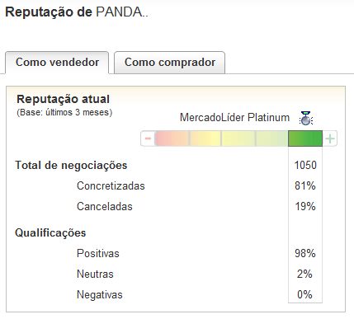
Valores
Confiabilidade
CATS
Notes:
Como todos os concorrentes que mostramos envolvem colaboração de usuários, é importante saber se aquela informação disponível no site é confiável. Para isso, a web usa sistemas de reputação. Por exemplo, o sistema de reputação do MercadoLivre...

Slide 15
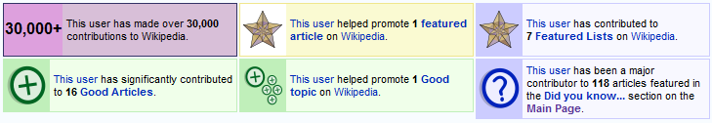
Valores
Motivação para colaboração
CATS
Notes:
A web é uma ferramenta valiosa para colaboração, pois ela conecta mais que computadores, ela conecta pessoas. Foi a web que possibilitou o crescimento do movimento open source, por exemplo, que hoje já produz softwares com qualidade igual ou superior em relação a grandes empresas. Outro exemplo de sucesso da colaboração online é a Wikipedia, na qual usuários sem nenhuma recompensa monetária constroem uma enciclopédia compreensível e bastante completa.
Mas como esses colaboradores são reconhecidos? Na própria comunidade! Quando um usuário faz uma boa contribuição a Wikipedia, ele ganha um desses ícones em seu perfil. Aqui temos que o usuário contribuiu em 16 bons artigos, ajudou a promover 1 artigo de destaque, etc. Assim o usuário ganha feedback positivo sobre suas contribuições e se motiva a continuar ativo para manter-se reconhecido pela comunidade. Além disso, usuários com alta reputação ganham mais funcionalidades, o que motiva também o usuário.

Slide 16
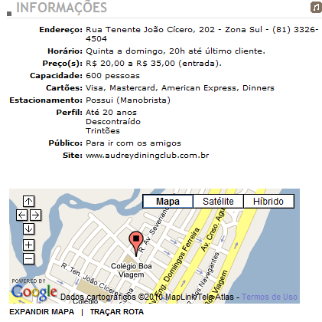
Valores
Facilidade de acesso a informação
CATS

Slide 17
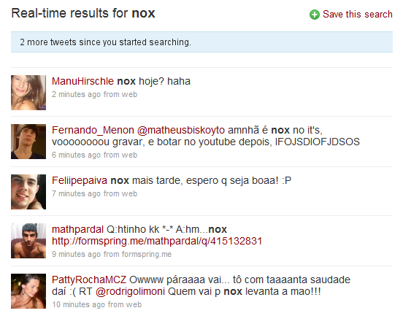
Valores
Tendências em tempo real
CATS
Notes:
Há alguns anos, pessoas publicam conteúdo em seus blogs todos os dias e o Google consegue indexá-lo em questão de horas. Mas hoje o fluxo de informação ocorre de forma ainda mais veloz. As pessoas colocam informação no Twitter e as outras pessoas conseguem visualizá-la em tempo real. Se eu estiver logado no Twitter, receberei conteúdo dos meus amigos assim que eles postarem. Se eu estiver realizando uma busca no Twitter, saberei o que está sendo falado exatamente agora sobre qualquer coisa. Inclusive eventos. (Mostrar exemplo da NOX). Hoje em dia a web é em tempo-real, especialmente por causa do Twitter, por isso buscaremos uma integração com essa ferramenta para prover um fluxo de informações em tempo-real sobre cada evento.

Slide 18
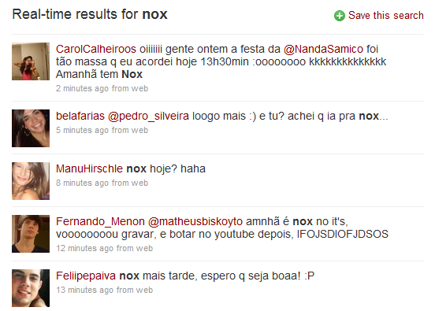
Valores
Tendências em tempo real
CATS

Slide 19
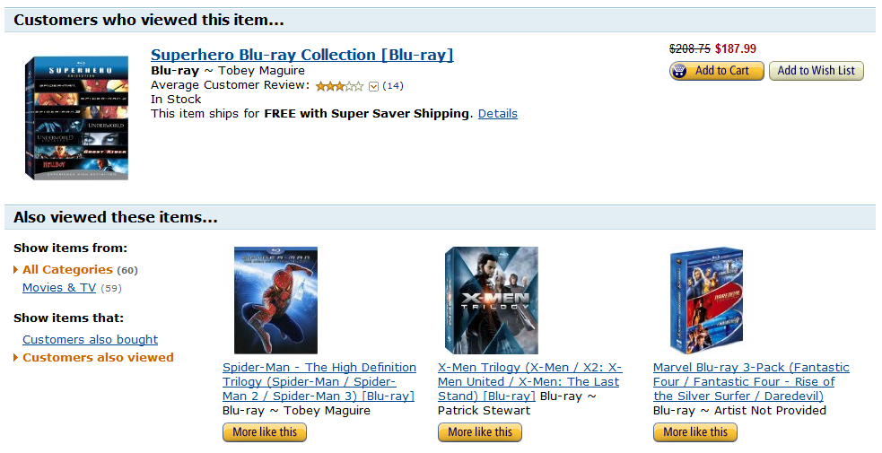
Valores
Recomendações automáticas
CATS

Slide 20
Valores
Resumo de informações do público
Faixa etária
Sexo
Estilo musical
Relacionamento (solteiros, namorados, casais, etc)
Happy hour, família, negócios, teen, etc...
CATS
Notes:
Relacionamento = solteiro, casado, etc

Slide 21

Nossa solução
O CATS é um sistema colaborativo para visualização de atividades de lazer populares e para recomendação de novas atividades baseado no perfil dos usuários.
CATS

Slide 22
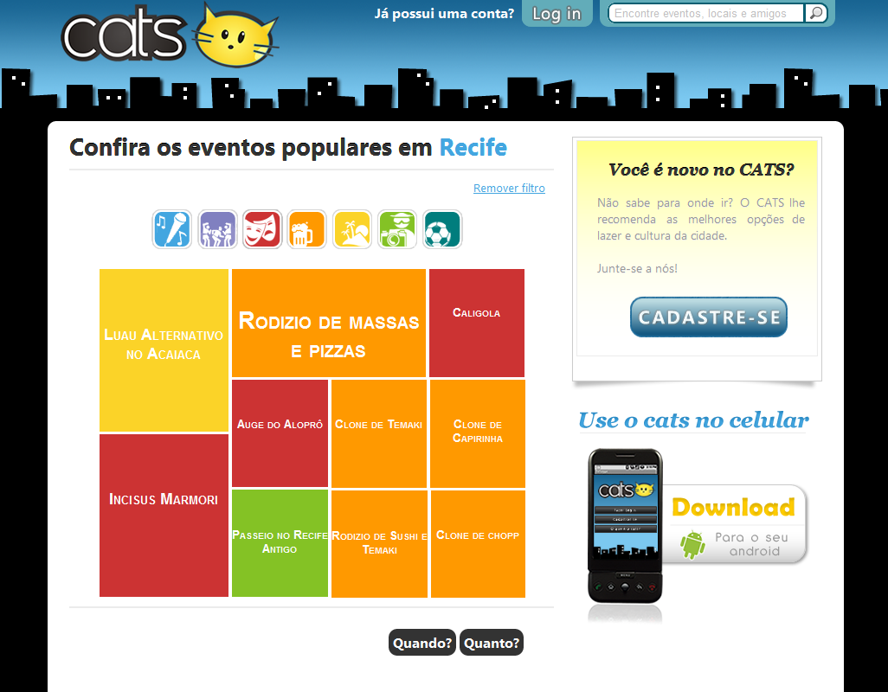

Slide 23
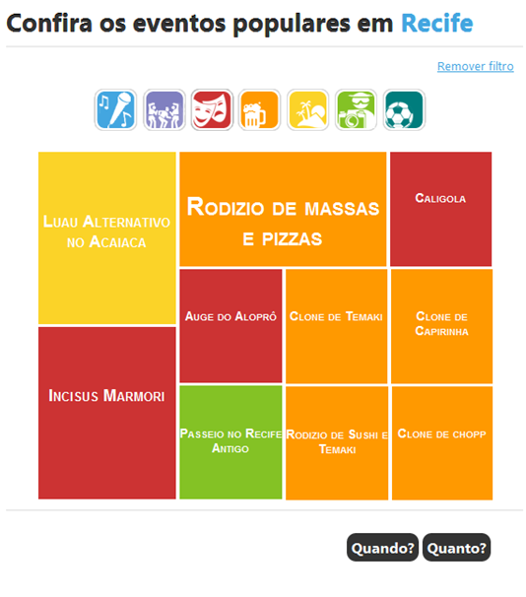
Nossa solução
Juliana acessa o
É muito fácil saber o que está rolando na cidade!
CATS

Slide 24
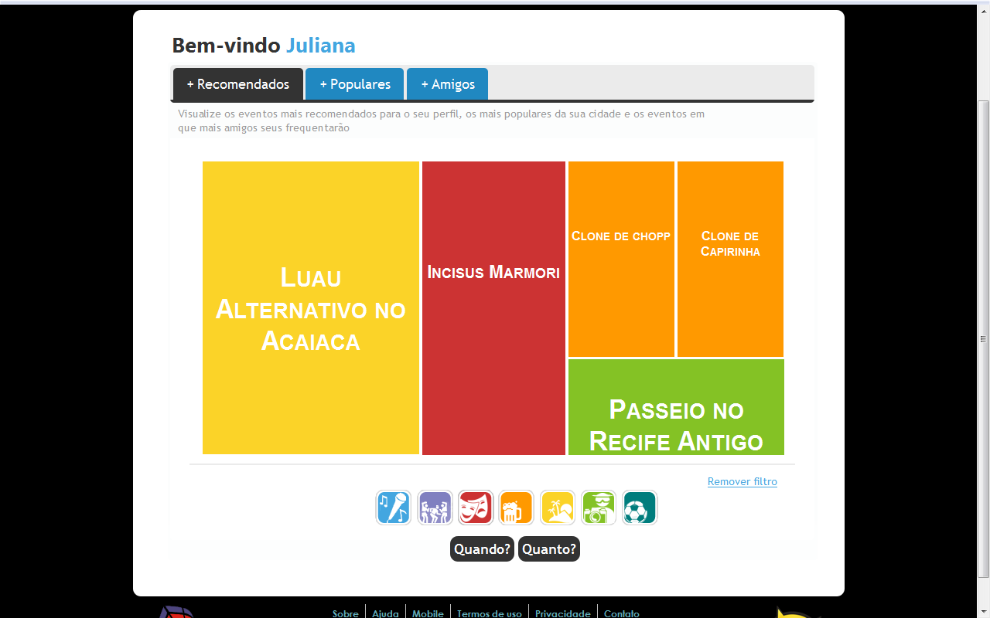
Nossa solução
Juliana faz login no
Esses eventos recomendados tem tudo a ver comigo!
Vou entrar nas páginas dos eventos!
CATS

Slide 25
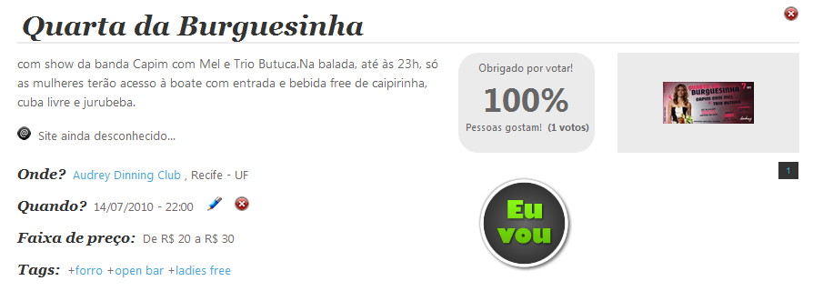
Nossa solução
Juliana visualiza um evento no
Hum, agora sei o horário, preço e local facilmente.
CATS

Slide 26
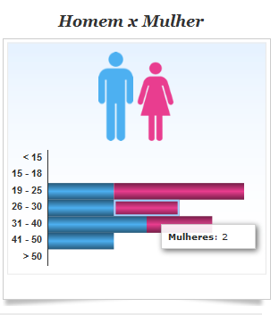
Nossa solução
Juliana visualiza um evento no
Achei tudo interessante, mas quem será que vai para esse evento?
CATS

Slide 27
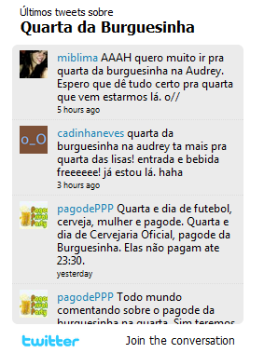
Nossa solução
Juliana visualiza um evento no
E o que será que estão falando exatamente agora sobre esse evento?
CATS

Slide 28
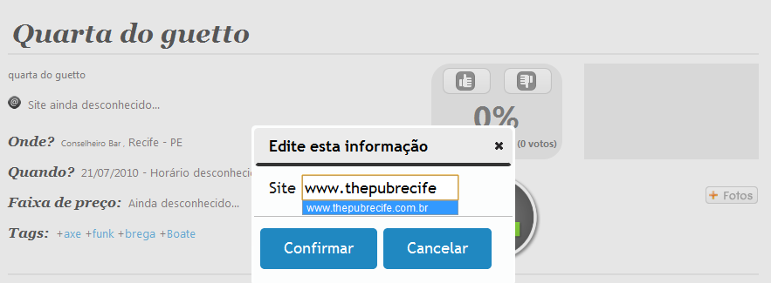
Nossa solução
Juliana edita um evento no
Que legal esse site, quero colocar mais informações nele!
CATS

Slide 29
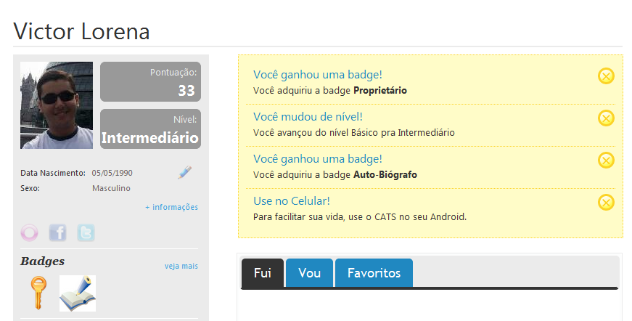


Nossa solução
Juliana ganha reputação no
Interessante, agora que colaborei, ganhei novas funcionalidades!
FOTO/LINK PARA A PÁGINA DE PERFIL DE USUÁRIO COM NOTIFICAÇÃO DE NOVO NÍVEL (INTERMEDIÁRIO)
CATS

Slide 30

Nossa solução
Juliana instala a versão mobile do
Gostei tanto que vou instalar no meu Android!
CATS

Slide 31

Nossa solução
Bem legal o CATS. Mas agora vou nessa para a boate!
CATS

Slide 32
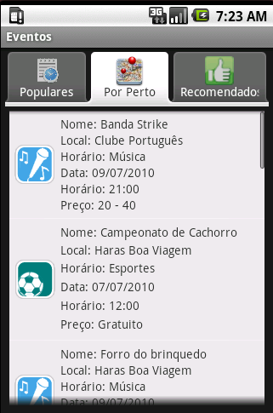
Nossa solução
Juliana usa a versão mobile do
O show foi bem legal, mas eu ainda quero sair...
Já sei! Vou procurar no CATS mobile.
CATS

Slide 33
Curva de valores
CATS

Slide 34





Stakeholders
População Local
Donos de estabelecimentos
Turista
Mameluco
CATS
Promoters
CATS
Notes:
Os donos de estabelecimentos e promoters se relacionam diretamente com a Mameluco pois eles podem fornecer renda a Mameluco. O CATS oferece um serviço de divulgação de eventos e locais com mais eficácia que as outras mídias tradicionais, pois da mesma forma que o usuário encontra opções de lazer alinhadas a seu perfil, ele também visualizará propagandas adequadas às suas preferências. Os modos de divulgação incluem banners e links patrocinados no resultado das buscas. A propaganda será apresentada de forma destacada mas não será invasiva, similar ao que ocorre hoje no Gmail, Twitter, Facebook, etc.

Slide 35
Dados do mercado
1,1
bilhões
de reais investidos em propaganda pelo setor de Cultura, Lazer, Esporte e Turismo em um trimestre (Agosto, Setembro e Outubro de 2009)
CATS

Slide 36
Dados do mercado
374
milhões
de reais é reservado pelo setor por mês para investir em propaganda
só 1%
é investido em propaganda na internet pelo setor
42%
é investido pelo setor em propaganda na TV paga e aberta
CATS

Slide 37
Dados do mercado
23,5% vs 21,9%
no Reino Unido, a Web ultrapassa TV como maior percentual de investimentos em propaganda
5 anos
para que o investimento em publicidade na Internet se iguale ao da TV no mundo, segundo a PricewaterhouseCoopers
CATS

Slide 38
Dúvidas
?
CATS

